Slide 1
США.
ЭГП И ХАРАКТЕРИСТИКА НАСЕЛЕНИЯ СТРАНЫ.
Учитель географии Кудряшова Н.В.
МОУ ВСОШ № 2 г. Тверь Тверская область.

Slide 2
ГОСУДАРСТВЕННЫЙ ФЛАГ США.

Slide 3
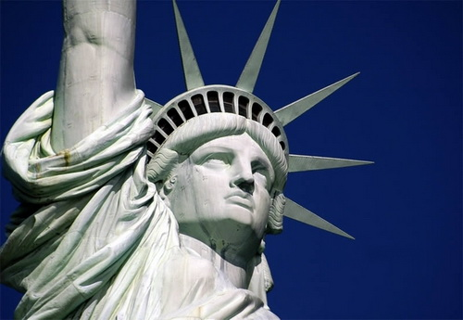


ВВЕДЕНИЕ
Территория современных США была открыта английским мореплавателем Джоном Каботом в 1497г.
Первые европейские поселения на территории нынешнего государства основали испанцы во Флориде (Сент-Огюстин в 1565г.) и англичане в Виргинии (Джеймстаун в 1607г.)
К 70-м годам здесь было основано 13 английских колоний.
4 июля 17776г. восставшие против власти метрополии колонии провозгласили свою независимость и стали называться Соединенными Штатами Америки.

Slide 4



АМЕРИКАНСКАЯ КОНСТИТУЦИЯ
Американская Конституция была разработана и принята Конституционным конвентом в Филадельфии (май-сентябрь 1787г.). Однако в текст Конституции не были включены положения, гарантирующие политические, личные и процессуальные права граждан.
В 1789 г. принят проект Билля о правах - первые 10 поправок к конституции, провозглашавших ряд политических, личных и процессуальных прав граждан (под давлением общественного мнения и демократически настроенных законодателей).
4 марта 1789 г. Конституция США вступила в силу.

Slide 5
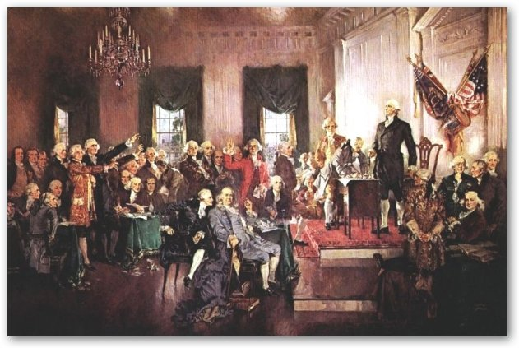
ПОДПИСАНИЕ КОНСТИТУЦИИ США

Slide 6
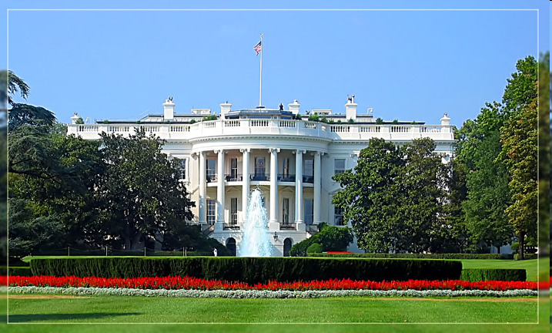
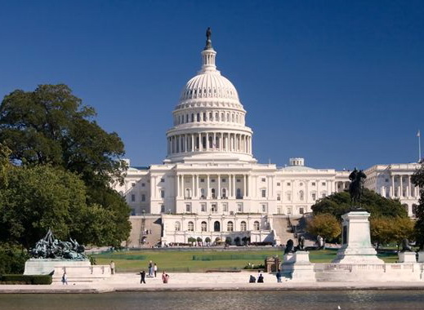
ПОЛИТИЧЕСКОЕ УСТРОЙСТВО СТРАНЫ.
По государственному строю США - федеративная республика, состоящая из 50 штатов. Кроме того, отдельно выделяется Федеральный округ Колумбия, на территории которого расположена столица страны - Вашингтон.
Глава государства-президент, избираемый на четыре года.
Высший законодательный орган- конгресс (палата представителей и сенат).
Каждый штат имеет свою Конституцию, свои законодательные и исполнительные органы власти, выборного губернатора, а также символику.

Slide 7
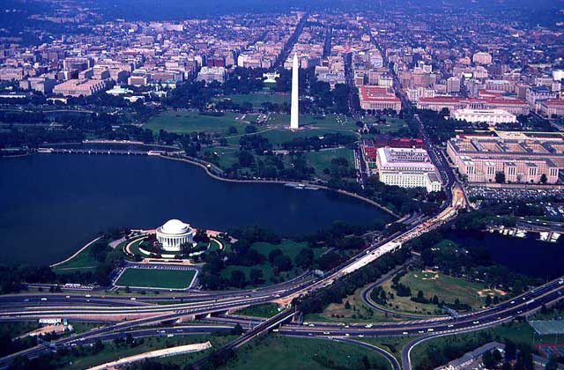
СТОЛИЦА США-ВАШИНГТОН

Slide 8
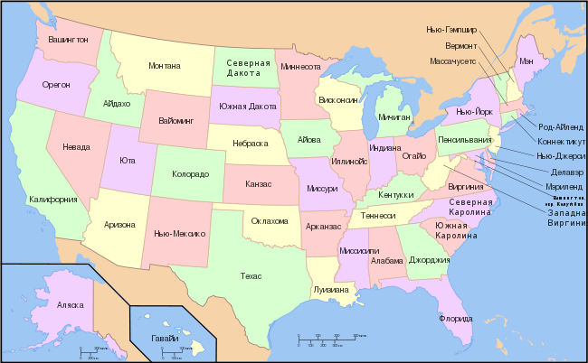
ТЕРРИТОРИЯ И ГРАНИЦЫ
По размерам территории США занимают 4 место среди стран мира (9.4 млн. кв. км)
В состав США входят три части:
основная территория (или собственно США- 48 штатов), она имеет форму массивного четырехугольника, протягивается с востока на запад почти на 4,7 тыс. км, а с севера на юг на 3 тыс. км.
Аляска
Гавайские острова в Тихом океане
Сухопутные границы
с Канадой и Мексикой

Slide 9

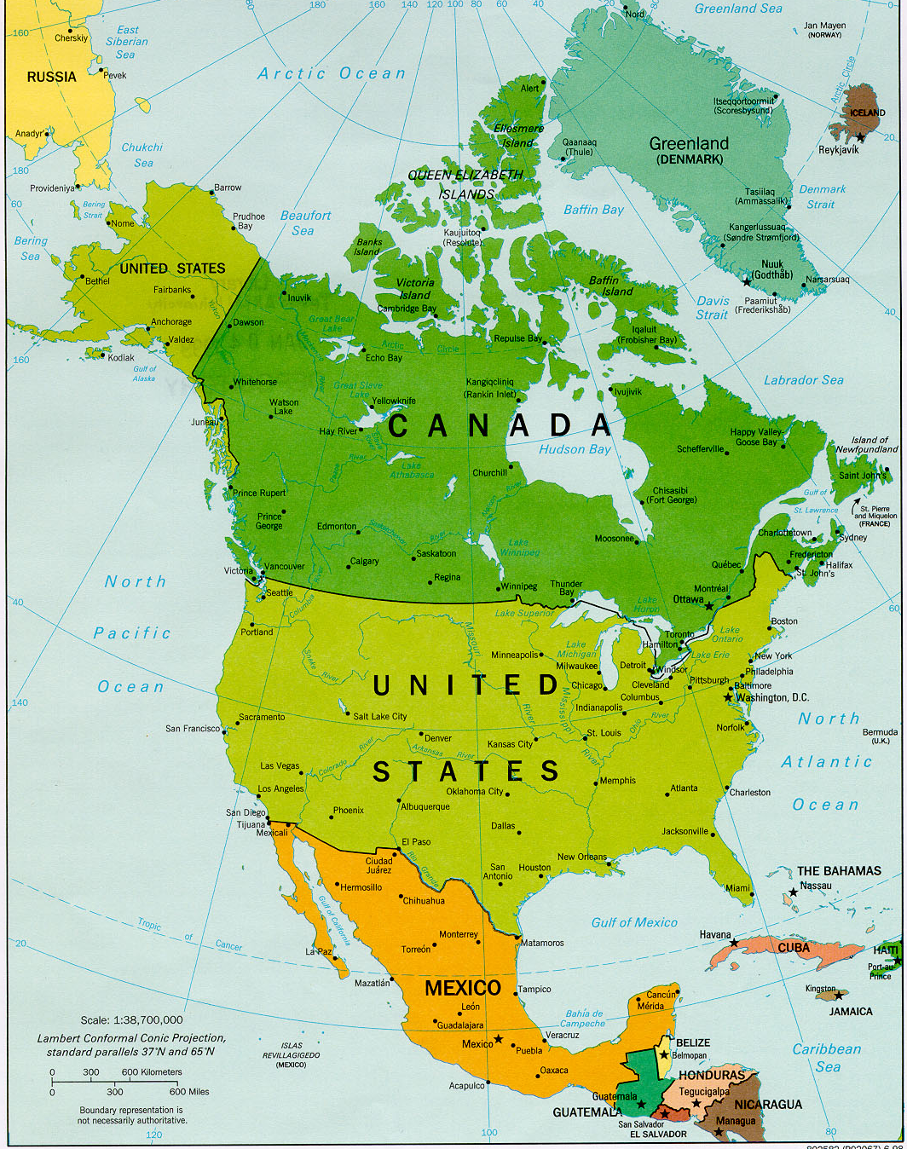
ВЫГОДНОСТЬ ЭГП США
США с востока омывается водами Атлантического, с запада-водами Тихого, на севере-водами Северного Ледовитого океанов. Это издавна облегчало торговые связи с заокеанскими странами и гарантировало безопасность.
Сухопутные границы с Канадой и Мексикой проходят по условным линиям, рекам и озерам, способствуя развитию торгово-экономических связей.
Мексика и страны Латинской Америки экономически менее развиты, за счет этого монополии США с большой прибылью для себя эксплуатируют их природные и трудовые ресурсы.

Slide 10

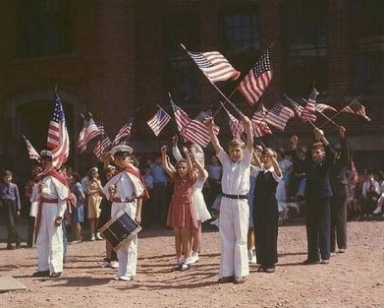
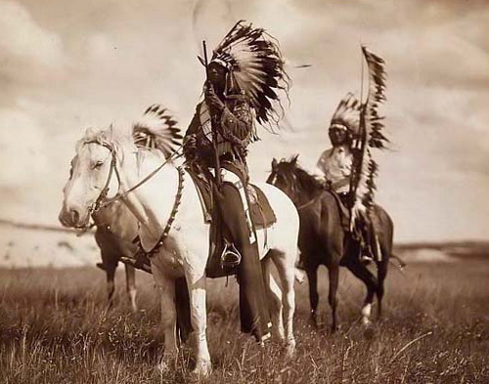
НАСЕЛЕНИЕ, ЕГО ЧИСЛЕННОСТЬ
По численности населения США занимают 3 место в мире – 300 млн. человек. (после Китая и Индии).
Абсолютный годовой прирост населения составляет 2-2,5 млн. человек, обеспечивая его расширенное воспроизводство. (Но времена, когда США как молодая нация занимали одно из первых мест в мире по естественному приросту населения, давно прошли.)
Однако примерно 40% этого прироста обеспечивается благодаря иммиграции. С начала XIX века в страну прибыло 60 млн. человек из почти 70 стран мира. И сегодня, несмотря на ограничения, ежегодный приток только легальных иммигрантов составляет около 1 млн. человек.
США находятся на третьем этапе демографического перехода.

Slide 11
НАЦИОНАЛЬНЫЙ СОСТАВ НАСЕЛЕНИЯ
Современная американская нация-это результат этнического смешения и слияния переселенцев из разных частей света, и в особенности из Европы и Африки.
Ныне в США живут представители более ста этносов.
Три главные этнические группы:
Американцы США (9/10 всего населения), или просто американцы, т.е. потомки переселенцев разных национальностей, для которых английский язык теперь является родным. Из них 80% это выходцы из Европы; 12% - афроамериканцы; американцы латиноамериканского и почти 4% азиатско-тихоокеанского происхождения.
Переходные иммигрантские группы , сравнительно недавно переселившихся в США и еще не «натурализовавшихся» в этой стране.
Жители-аборигены (около 1% населения страны)- индейцы, алеуты и эскимосы.
Важным последствием современной миграции является то, что
14% населения не говорит на английском языке.

Slide 12
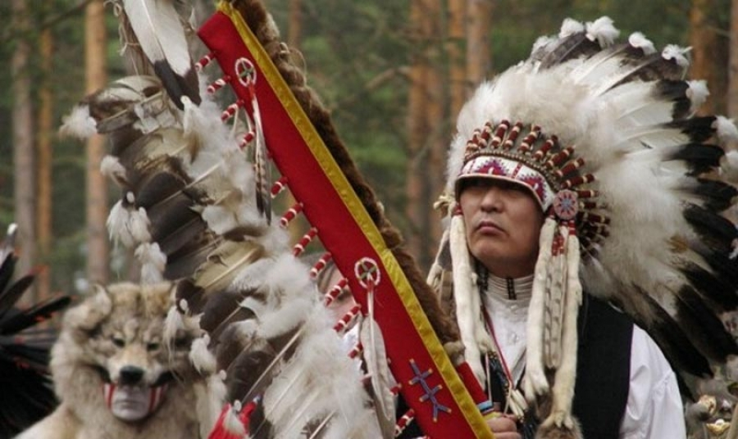
ИНДЕЙЦЫ-КОРЕННЫЕ ЖИТЕЛИ США

Slide 13
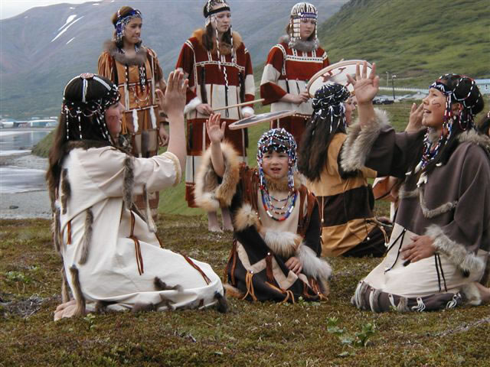
АЛЕУТЫ-КОРЕННЫЕ ЖИТЕЛИ АЛЕУТСКИХ ОСТРОВОВ И АЛЯСКИ США

Slide 14
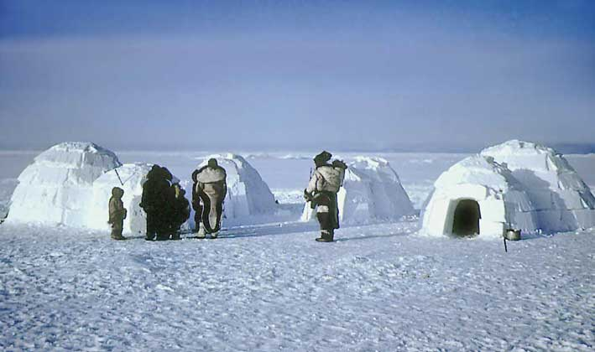
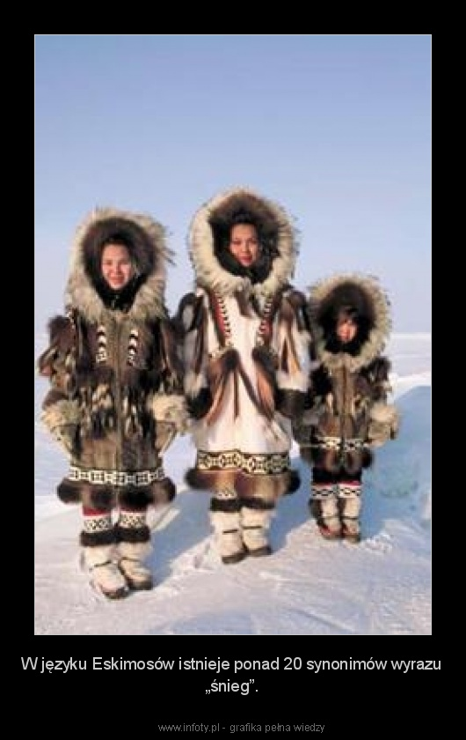
ЭСКИМОСЫ-КОРЕННЫЕ ЖИТЕЛИ СЕВЕРА США

Slide 15
РЕЛИГИОЗНЫЙ СОСТАВ НАСЕЛЕНИЯ
В США зарегистрировано 260 различных церквей, 86 из них насчитывают более 50 тыс. последователей каждая. Религиозная принадлежность американцев тесно связана с их происхождением:
Религиозный состав населения в следствии этнического многообразия неоднороден.
Но большая часть населения –это христиане.
католики | протестанты | православные
выходцы из Италии, Испании, Польши | выходцы из Великобритании, скандинавских стран | выходцы из России, Греции

Slide 16
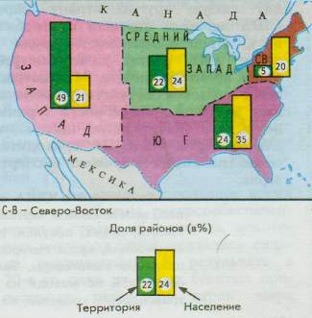
ПЛОТНОСТЬ И РАЗМЕЩЕНИЕ НАСЕЛЕНИЯ
Средняя плотность населения-28 человек на 1 кв. км
(18 место среди 20 наиболее населенных стран)
Для размещения населения характерны очень большие различия:
70% жителей США проживают на территории, занимающей всего 12% общей площади страны
Особенно велики различия между приморскими (приозерными) и горными штатами:
от 350-400 чел. на 1 кв.км
до 2-5 чел. на1 кв.км.
В последнее время возросли внутренние
миграции населения, в первую очередь
пенсионеров, из штатов Севера(«снежный
пояс») в штаты Юга («солнечный пояс»).
Быстрее всего растет население
Техаса, Флориды и особенно Калифорнии.

Slide 17
США-СТРАНА ГОРОДОВ
76% населения-горожане.
В США насчитывают почти 9 тыс. городов и размещение населения определяется прежде всего географией городов.
Североамериканский тип города:
Относительно молодые.
Характерна четкая прямоугольная планировка.
Выделяется центральный деловой район -«даунтаун», где концентрируются органы управления, банки, средства массовой информации и обслуживания.
В больших городах в центре их облик определяют здания-небоскребы.
В остальных городских частях преобладает малоэтажная (3-5 этажей) застройка, а дальше от центра - индивидуальная застройка (это способствовало гигантскому расползанию городов и формированию городских агломераций).

Slide 18
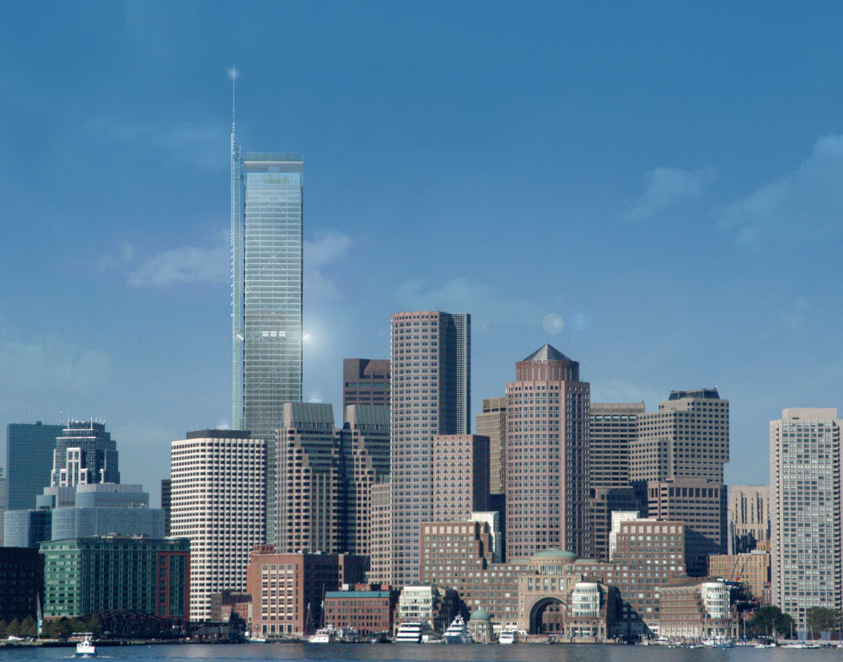
ДЕЛОВОЙ ЦЕНТР БОСТОНА

Slide 19
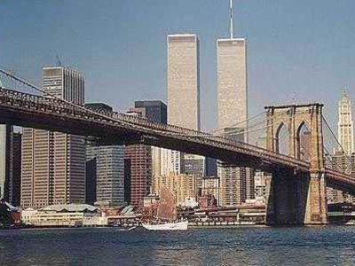
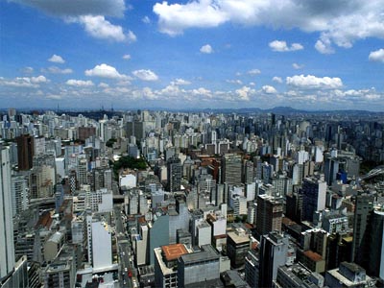
США-ТИПИЧНАЯ СТРАНА ГОРОДСКИХ АГЛОМЕРАЦИЙ
В 1950 г. В США насчитывалось 170 городских агломераций, а сейчас около 300
Городов- «миллионеров» в США всего 10, а агломераций – «миллионеров»-50. В них проживает более половины городского населения США.
В 50-х годах американские географы отметили формирование в США мегалополисов

Slide 20
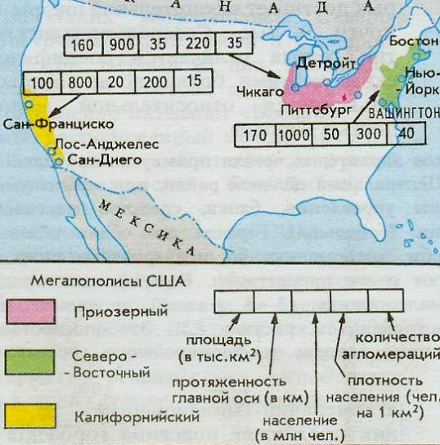
МЕГАЛОПОЛИСЫ США
Сейчас в стране три мегалополиса:
Северо-Восточный, сокращенно «Босваш» (протянулся от Бостона до Вашингтона)
Приозерный, «Чипитс» (от Чикаго до Питсбурга)
Калифорнийский, «Сансан» (от Сан-Франциско до Сан-Диего)
Иногда в США выделяют еще два мегалополиса, находящиеся на более ранней стадии формирования: это мегалополис побережья Мексиканского залива (от Хьюстона до Нового Орлеана) и Флоридский (на территории штата Флорида)

Slide 21
СУБУРБАНИЗАЦИЯ В США
Гигантское разрастание пригородных зон, крупные города США как бы расползаются вширь
Теперь в такой «одноэтажной Америке» живет 2/3 всех американских семей, тогда как в центральных частях городов население убывало
Вызвана: растущей ценой на землю, ухудшением экологической ситуации в ядрах агломераций , широкое развитие индивидуального автотранспорта, стремлением каждого американца жить в собственном доме
Ведет к широкому распространению «маятниковых» поездок

Slide 22
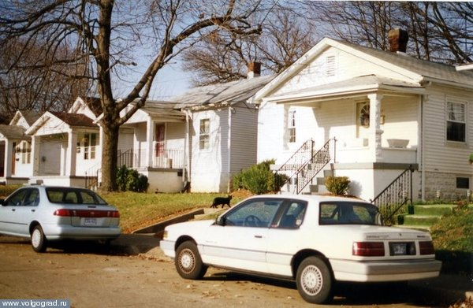

МАЛОЭТАЖНАЯ АМЕРИКА

Slide 23
СЕЛЬСКОЕ РАССЕЛЕНИЕ
Сельское население США живет преимущественно на отдельно расположенных фермах (рассеянная форма расселения)
Компактные сельские поселения более многочисленны на юго-востоке страны
Условия быта сельских жителей не очень сильно отличаются от городских
Следовательно, городской образ жизни господствует во всей стране

Slide 24
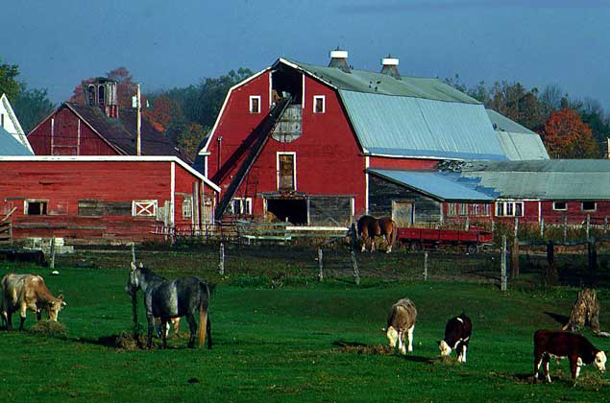
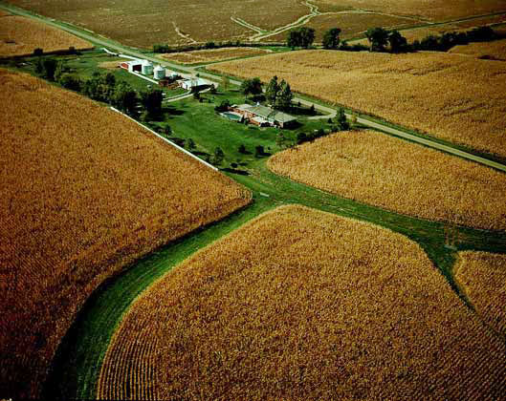
ФЕРМА В США

Slide 25
ИТОГОВАЯ РАБОТА НА КОНТУРНОЙ КАРТЕ
Провести границы США, подписать соседние государства.
Подписать океаны и моря, омывающие территорию США.
Работа на контурной карте: обозначить крупнейшие мегалополисы США, подписать города-миллионеры.

Slide 26
ДОМАШНЕЕ ЗАДАНИЕ
Стр.295-300 учебника, задание 2 на стр.323.
Проанализируйте половозрастную пирамиду на стр.298 учебника. Дайте характеристику полового и возрастного состава населения США.
Подготовить сообщения в виде презентаций по одному из штатов США (в группах по выбору учащихся).
Работа на контурной карте.

Slide 27
ЛИТЕРАТУРА
Максаковский В.П. Экономическая и социальная география мира. – М.: Просвещение,2006.
ЖижинаЕ.А., НикитинаН.А. Поурочные разработки по географии.- М.: «ВАКО», 2006.
Гладкий Ю,Н., Лавров С.Б. Экономическая и социальная география мира.-М.: Просвещение, 2006.
Современные Соединенные Штаты Америки. Энциклопедический справочник.-М.,1998.
Яковлева Н.В. География 10-11классы. Уроки с использованием информационных технологий.-Волгоград,2009.
http://900igr.net/kartinki/geografija/SSHA/037-Detrojt.html
http://900igr.net/kartinki/geografija/SSHA-urok-geografija/002-Znakomtes-SSHA.html
http://prousa.ru/states
http://ru.wikipedia.org/wiki/Индейцы
http://ru.wikipedia.org/wiki/Эскимосы
http://dic.academic.ru/pictures/enc_colier/ph09319.jpg
http://svit.ukrinform.ua/USA/img/fer.jpg

